Slide 1

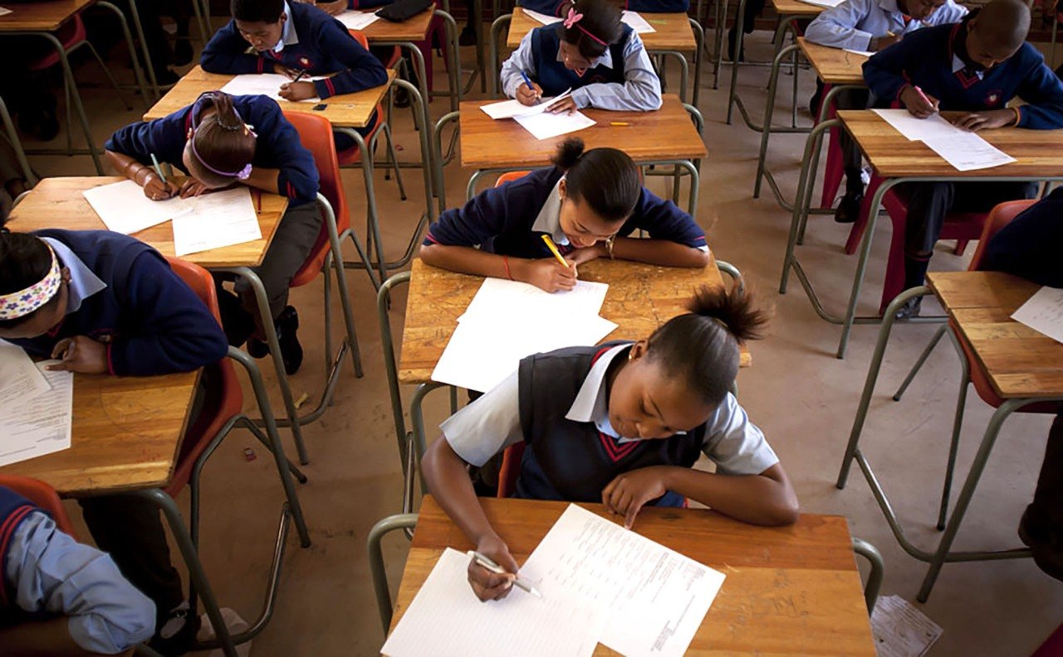

Graad 9 en DAARNA
Wêreld van werk: Kwartaal 2 Week 6 – 9
LES 1
Launch
Launch
Die PADKAART na JOU TOEKOMS
Notes:
Verwys na Gr9 KW2 WVW NSS vs NVS Lesvoorbereiding bladsye 4-5 vir gedetailleerde onderwysernotas oor Les 1.

Slide 2

Opsies wat beskikbaar is na graad 9
BOFFIN
FUNKY TUNES
.

Slide 3

‘n Kruispad…
Sodra jy graad 9 voltooi het, is daar twee paaie waaruit jy sal moet kies.
Beide is baie waardevol en baie belangrik, aangesien jou toekoms daarvan afhang.
Jy kan jouself by hierdie kruispad bevind en onseker wees oor watter pad om te kies.
Weet jy wat hierdie paaie behels?

Slide 4

Die Nasionale Senior Sertifikaat a en a
Die Nasionale Vaardigheidsertifikaat

Slide 5
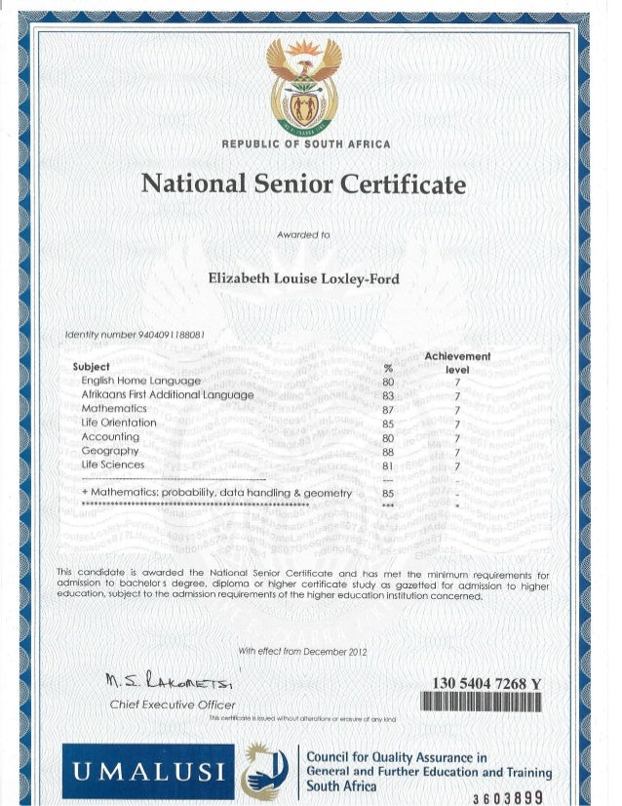
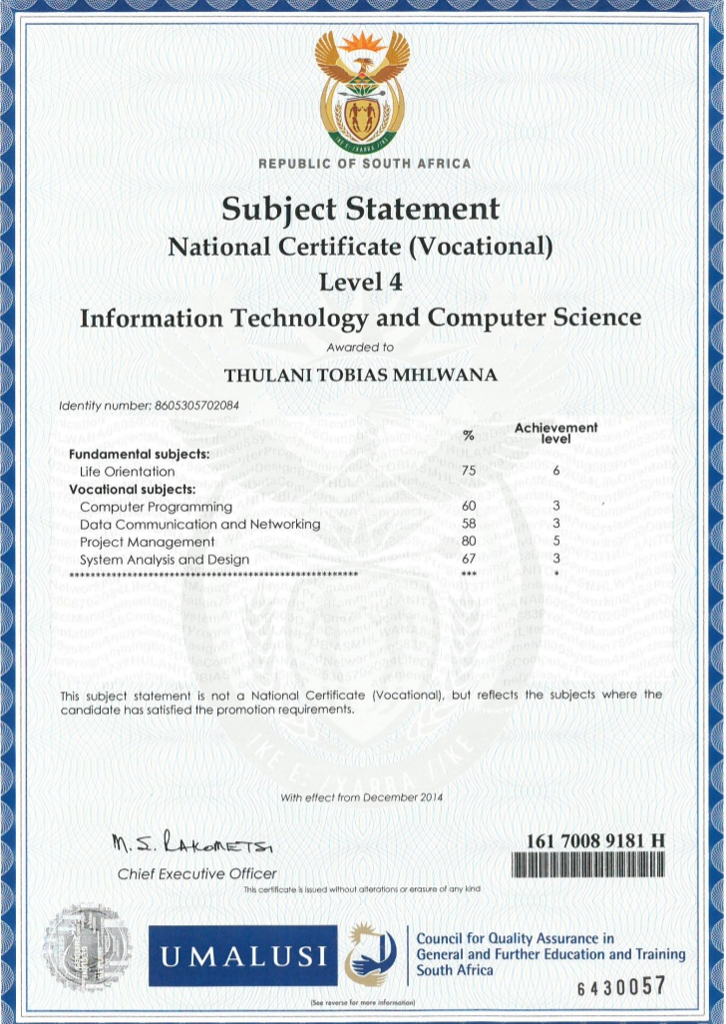

Van nader beskou
Nasionale Senior Sertifikaat en die Nasionale Vaardigheidsertifikaat
VS.
Nasionale Senior Sertifikaat
BOFFIN
Nasionale Vaardigheidsertifikaat

Slide 6
NASIONALE SENIOR SERTIFIKAAT (NSS)
Die NSS bied aan leerders verskeie naskoolse geleenthede op grond van hul prestasie in graad 12. Werke op intreevlak, leerderskappe en internskappe; en toelating tot kolleges, universiteite en ander hoëronderwysinstellings is almal opsies.
'n NSS gee leerders meer algemene onderrig, met 'n sterker fokus op akademie.
Die NSS stel leerders in staat om toegang tot 'n verskeidenheid naskoolse geleenthede te verkry, afhangend van hul prestasie in graad 12. Die geleenthede sluit intreevlak-indiensneming, toelating tot leerderskappe en internskappe; en toelating tot kolleges, universiteite en ander hoëronderwysinstellings in.
Nasionale Senior Sertifikaat (NSS): Umalusi-geakkrediteerde openbare of onafhanklike skole. Aan die einde van graad 12 ontvang die leerder 'n NSS van Umalusi.
Voorsien leerders van die vaardighede, inligting en waardes wat hulle nodig het om selftevredenheid en betekenisvolle betrokkenheid in die samelewing te bereik en die oorgang na die werkplek makliker te maak. Verseker dat toegang tot hoër onderwys beskikbaar is.

Slide 7
NASIONALE VAARDIGHEIDSERTIFIKAAT (NVS)
Die Nasionale Vaardigheidsertifikaat (NVS) is 'n hoë-vaardigheid, hoë-gehalte, en hoë-kennis program wat praktiese ervaring gee en is ontwerp om te reageer op hedendaagse bedrywe se primêre vaardigheidsvereistes. Met hierdie kwalifikasie kan jy ook vir hoëronderwyskursusse inskryf, mits jy die regte vakke kies. 'n NVS is gerig op beroepsopleiding. Leerders bestudeer vaardighede in 'n spesifieke werksveld.
Die NVS sluit belangrike akademiese dissiplines in wat leerders op skool moet studeer; soos tale, wiskunde en wiskundige geletterdheid, asook lewensoriëntering. Leerders ontvang nie net vaardigheidsgerigte, praktiese onderwys en werkplekopleiding nie, maar ontvang ook die meeste van die kern beginsels wat van 'n tipiese skool verwag word.
Voorsien leerders van die praktiese vaardighede, toegepaste bevoegdheid en inligting wat nodig is vir indiensneming in 'n sekere beroep of handel en maak die oorgang na die werkplek so glad as moontlik.
Nasionale Vaardigheidsertifikaat: Umalusi akkrediteer openbare en private Tegniese en Beroepsonderwys en Opleiding (VOO) kolleges. Aan die einde van elke jaar ontvang leerders 'n NVS van Umalusi.
Verseker dat toegang tot hoër onderwys beskikbaar is.

Slide 8

Large image slide
‘n NSS gee leerders meer algemene onderrig, met ‘n sterker fokus op akademie.
'n NVS is gerig op beroepsopleiding. Leerders bestudeer vaardighede in 'n spesifieke werksveld.
Beide bevat VERPLIGTE VAKKE en neem DIESELFDE TYD om te voltooi.
FUNKY TUNES

Slide 9

Onthou:
Wat reg is vir een persoon is dalk nie reg vir 'n ander nie - julle is almal uniek en sal verskillende voorkeure en belangstellings hê.
Nie almal sal dieselfde roete volg nie – dit is belangrik om na JOUSELF te kyk en watter TOEKOMS JY vir JOUSELF wil hê!
Of dit nou die NSS of die NVS is, die pad wat jy kies sal waardevol en die moeitewerd wees.
Dit is JOU pad en dit is JOU verantwoordelikheid om jou drome te volg en om ongelooflik te wees!

